Slide 1


数据库技术及应用
9-关系型数据库语言
SQL语言入门：基本语法、单表查询、子查询、多表查询等应用
数据的收管存用

Slide 2



关系数据库语言SQL
DBMS承担着SQL的编译解释执行的角色，取决于不同的数据库产品支持的SQL标准子集

Slide 3
非过程的结构化语言SQL
SQL语言含有一系列用于不同任务的SQL语句
每一条语句都可以独立执行，分号是语句的结束标志
每一条SQL语句都有自己的主关键字，用于标识该语句类型（DDL、DML、DCL），除主关键字外，一条SQL语句还可以包含若干必选或可选的子句，用以指定语句要完成的功能。
语句格式：
主关键字
SELECT 学号, 姓名
FROM 学生表
WHERE 性别 = '女' ;
子句
（必选 / 可选）

Slide 4
利用SQL语言进行查询
SQL提供了结构形式一致但功能多样化的查询语句Select
简单语法形式：
SELECT 列名 | expr |func(列名) [ [,…]…]
FROM 表名
[ WHERE 检索条件]；
基本形式
从表名所给出的表中，选择出满足检索条件的元组（记录），并按给定的列名和顺序进行投影显示。
Π_{列名,…,列名}( σ_{检索条件}(表名) )

Slide 5

练习01：查询年龄不在19~20岁（含）的学生姓名、所在院系和年龄
练习02：查询计算机系和电子系年龄大于19的学生姓名、所在院系和年龄信息
练习03：查询C07课程成绩大于等于85分的所有学生的学号，结果按成绩由高到低顺序显示
练习04：查询全体学生的信息，查询结果按所在院系的系名升序排列，同一院系的学生按年龄降序排序。
练习05：查询Student表中学号的最后一位是1、2、3的学生姓名和学号信息
练习06：查询SC表中正在选修C01课程的学生的学号
练习07：查询SC表选修了C01课程的学生的学号
练习08：统计截止到目前，学过C01课程的学生人数
练习09：统计院系数
练习10：列出每一门课程的课程名、平均成绩、最高成绩和最低成绩
这是上周布置的课后练习任务，不提交，但要在课前思考

Slide 6
关于上节课SQL查询的几点补充和总结
SQL查询中关于NULL的处理 NULL既不是值也不是变量；只是一个表示“没有值”的标记
在算术运算符中，所有包含NULL的计算，结果肯定是NULL
在比较运算符中，所有包含NULL的计算，结果都是UNKNOWN（三值逻辑），所以SQL中，不能对NULL使用比较运算符，体现在排序上，根据DBMS的不同，NULL会在结果的开头或者末尾汇总显示。
在逻辑运算符中，采用 某某字段名 is NULL，或者某某字段名 is not NULL
使用distinct时，NULL也被视为一行，而且只会保留一行；
使用聚合函数时：除了COUNT(*)之外，聚合函数会将NULL排除在外
使用group by()时：会将NULL视为一组特定数据
Notes:
1.
SELECT Sno,Grade+Null As 新成绩
From SC;
出来的新成绩还是空值
2.
SELECT Sno,Grade
From SC
ORDER BY Sno,Grade
先按学号排，每个学号的空值都放在最前面
5.
SELECT Sno, Count(*)
From SC
会提示您的查询不包含聚合函数的一部分特定表达式”Sno”
更改为：
SELECT Sno, Count(*)
From SC
GROUP BY Sno
最后结果是COUNT(*)是算了空值的

Slide 7
SQL查询中关于NULL的处理 NULL既不是值也不是变量；只是一个表示“没有值”的标记
UNKNOWN参与到逻辑运算中，会产生预想不到的结果，最好的办法，就是用 NOT NULL直接排除掉NULL的影响

Slide 8
关于上节课SQL查询的几点补充和总结
SQL查询中与聚合函数和GROUP BY子句有关的常见错误
在SELECT子句中书写了多余的列 使用聚合函数时，SELECT子句中只能存在以下三种元素： 常数、聚合函数、GROUP BY子句中指定的列名（也就是聚合键）
练习08：统计截止到目前，学过C01课程的学生人数
Notes:
SELECT Cno As 选修课号,Count(Grade) As 选修人数
FROM SC
WHERE Cno="c01"
GROUP BY Cno
SELECT ‘c01” As 选修课号,Count(Grade) As 选修人数
FROM SC

Slide 9
关于上节课SQL查询的几点补充和总结
SQL查询中与聚合函数和GROUP BY子句有关的常见错误
在SELECT子句中书写了多余的列 使用聚合函数时，SELECT子句中只能存在以下三种元素： 常数、聚合函数、GROUP BY子句中指定的列名（也就是聚合键）
思考：如何在选课表中按课号统计每一门课程的选修人数？结果按选课人数的多少，从多到少进行排序（不包括正在选修的人数）
Notes:
SELECT Cno As 选修课号,Count(Grade) As 选修人数
FROM SC
GROUP BY Cno
ORDER BY Count(Grade) Desc

Slide 10
关于上节课SQL查询的几点补充和总结
SQL查询中与聚合函数和GROUP BY子句有关的常见错误
在GROUP BY子句中写了列的别名 这种写法在MySQL中不会发生执行错误，但其并不通用，最好不要使用
GROUP BY子句的结果不能排序 GROUP BY子句结果的显示是无序的，须借助ORDER BY字句完成
在WHERE子句中使用聚合函数 只有SELECT子句和HAVING子句、以及ORDER BY子句中能够使用聚合函数 ORDER BY子句中可以使用存在于表中、但并不包含在SELECT子句中的列，也可以使用聚合函数

Slide 11
练习：求每一门课程的平均成绩、最高成绩和最低成绩
思考：求优秀课程两门以上（包括两门）的学生的学号（优秀条件：成绩在90分以上，包括90分）
思考：求有两门课程（包括两门）上90分（包含90分）的同学的学号及其平均成绩
Notes:
SELECT Cno As 选修课号,Round(Avg(Grade) As 平均成绩,1), Max(Grade) As 最高成绩, Min(Grade) As 最低成绩
FROM SC
GROUP BY Cno
这里round就是取小数位数

Slide 12
练习：求优秀课程两门以上（包括两门）的学生的学号（优秀条件：成绩在90分以上，包括90分）
SQL语句书写思路
1）输出学号和平均成绩
2）判断单表操作
3）需要分组？需要，按学号分组
4）是否要条件检索？有，成绩90分以上（含）
5）分组有条件限制吗？有，数量2门及以上
SELECT Sno
FROM SC
WHERE Grade>=90
GROUP BY Sno Having Count(grade)>=2
;
注意where不能有聚合函数
因为检索时按照行来走的
Notes:
SELECT Sno
FROM SC
WHERE Grade>=90 and Count（grade）>=2
GROUP BY Sno
这样写是错误的

Slide 13
分组过滤： 为聚合结果指定条件
若要对集合（分组）进行条件过滤，即满足条件的集合/分组保留，不满足条件的集合（分组）剔除。
遵循只有先分组，后分组过滤的原则，分组过滤子句Having需要分组子句GROUP BY的支持。
WHERE子句用来指定数据行的条件，HAVING子句用来指定分组的条件
SELECT 列名 | expr |func(列名) [ [,…]…]
FROM 表名
[ WHERE 查找条件]
[ GROUP BY 分组条件 [Having 分组过滤条件] ] ；

Slide 14
练习：求优秀课程两门以上（包括两门）的学生的学号（优秀条件：成绩在90分以上，包括90分）
练习：求有两门课程（包括两门）上90分（包含90分）的同学的学号及其平均成绩
作业08：列出优秀课程两门以上（包括两门）的学生的学号和优秀课程的课程号以及成绩，结果以每个学生为组按成绩升序排序（优秀条件：成绩在85分包括及以上）
Notes:
SELECT Sno, Cno, Grade
FROM SC
WHERE Grade>=85
GROUP BY Sno Having Count(grade)>=2 asc
这样是错误的，为啥？？

Slide 15
预览完整的SELECT语句
SELECT columnlist（实际的列，计算列，聚合函数等）
FROM tablelist（基本表，虚拟视图，JOIN 关联等）
WHERE condition（针对表列的条件：数学运算符和布尔运算符）
GROUP BY columnlist（实际的列等）
HAVING condition （针对分组列的指定条件）
ORDER BY columnlist [ asc | desc ]；
书写顺序： 1.SELECT子句→2.FROM子句→3.WHERE子句→4.GROUP BY子句→ 5. HAVING 子句 → 6. ORDER BY 子句
执行顺序： FROM→WHERE→GROUP BY→HAVING→SELECT→ORDER BY

Slide 16

练习09：统计院系数
视图实际上是SELECT语句，进行优化所使用，特点是能节省数据设备空间
CREATE VIEW视图名称<列名1><列名2>...... AS <SELECT语句>
使用视图查询顺序：先执行定义视图的SELECT语句，再根据结果在FROM子句中使用视图的SELECT语句
限制：定义视图时不能使用ORDER BY 字句，视图和表需要同时进行更新，通过汇总得来视图无法更新
Notes:
嵌套查询
SELECT Count(*) As 院系数
FROM (SELECT DISTINCT Sdept FROM Student);

Slide 17
子查询（嵌套查询）
嵌套查询使用户可以用多个简单查询构成复杂的查询，从而增强SQL的查询能力

Slide 18
子查询（Sub query）
子查询就是一次性视图（SELECT语句）
1）子查询在主查询中的位置和查询结果
FROM子句之后的子查询
WHERE子句中的子查询
返回单一值的子查询
查询结果大于1个的子查询
2）子查询必须括在圆括号中
SELECT 学号, 姓名, 出生年月
FROM 学生表
WHERE 出生年月 = ( SELECT MAX(出生年月) FROM 学生表 ) ;

Slide 19
集合比较运算
集合成员资格 某一元素是否是某一个集合的成员
集合之间的比较 某一个集合是否包含另一个集合等
集合基数的测试 测试集合是否为空 测试集合是否存在重复元组
(NOT) IN 子查询
θ-Some 子查询
θ-All 子查询
(NOT) EXISTS
子查询

Slide 20
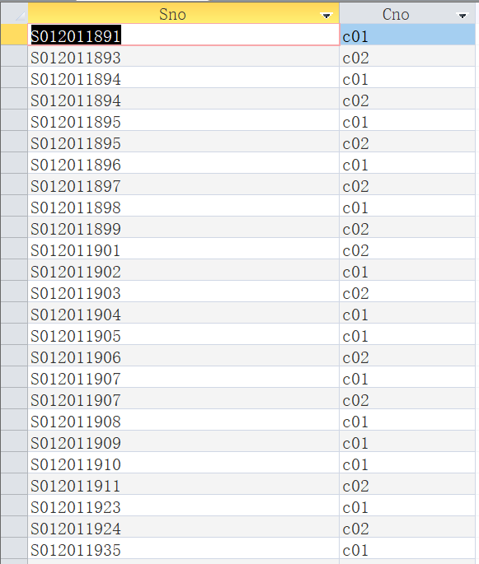
WHERE子句中的子查询
(NOT) IN-子查询
基本语法：
表达式 [NOT] IN (子查询)
语法中，表达式的最简单形式就是列名或常数
语义：判断某一表达式的值是否在子查询的结果中
查询：求既学过C01课程，又学过C02课程的学生的学号
SELECT Distinct Sno
FROM SC
WHERE Cno In ("C01", "C02");
不对
Notes:
SELECT Sno, Cno
FROM SC
WHERE Cno In ("C01", "C02")
GROUP BY Sno,Cno
以上是要么选了c01要么选了c02

Slide 21
WHERE子句中的子查询
查询：求要么学过C01课程，要么学过C02课程的学生的学号
IN是一种简便的OR使用方法，相反结果可以使用NOT IN 来否定
SELECT Distinct Sno
FROM SC
WHERE Cno In ("C01", "C02");
SELECT Distinct Sno
FROM SC
WHERE Cno="C01" Or Cno="C02" ;
查询：求既学过C01课程，又学过C02课程的学生的学号

Slide 22
查询：求既学过C01课程，又学过C02课程的学生的学号
分组查询方案
SELECT Sno
FROM SC
WHERE Cno In ("C01", "C02")
GROUP BY Sno Having COUNT(*)=2
;
子查询方案
SELECT Sno
FROM SC
WHERE Cno=“C01” And Sno in (SELECT Sno
FROM SC
WHERE Cno=“C02” )
;
这里in相当于取交集

Slide 23
思考：这条SQL语句的语义，以及查询结果应该是什么？
找出成绩不是99或80的同学
SELECT Sno,Cno,Grade
FROM SC
WHERE Grade not in (
SELECT Grade
FROM SC
WHERE Cno="C08“
And Grade is not Null)
如果没有Grade is not Null
Not in 结果是空集，因为里面有空值
In的结果不受影响，就是得分99和80的学号
试一试
In或者(not) Exists
Notes:
SELECT Sno,Cno,Grade
FROM SC
WHERE Exists (SELECT Grade FROM SC WHERE Cno="C08“)
结果是select* from SC，相当于全部都出来了
Exist表示括号内的语句存不存在，存在的话就输出所有
SELECT Sno,Cno,Grade
FROM SC
WHERE NOT Exists (SELECT Grade FROM SC WHERE Cno="C08“)
结果是空值
Not Exist表示括号内的语句存不存在，不存在的话就是空值

Slide 24
WHERE子句中的子查询
子查询（θ Some/θ All）
实现：与某一个比较，还是与所有比较？
基本语法：
表达式 θ Some (子查询)
表达式 θ All (子查询)
其中θ是比较运算符（<,>,>=,<=,=,<>）
语义：将表达式的值与子查询的结果进行比较
如果表达式的值至少与子查询结果的某一个值相比较，满足θ关系，则“表达式 θ Some (子查询)”的结果为真；
如果表达式的值至少与子查询结果的所有值相比较都满足θ关系，则“表达式 θ All (子查询)”的结果为真；

Slide 25
WHERE子句中的子查询
子查询（θ Some/θ All）
查询：找出C01号课程成绩不是最高的所有学生的学号
SELECT Sno
FROM SC
WHERE Cno="C01" And Grade<some ( Select Grade From SC
Where Cno="C01”And Grade is not null) ;
此条件可有可无，为什么？因为总会小于一个
查询练习：找出C01号课程成绩最高的学生的学号
Notes:
SELECT Sno,Grade
FROM SC
WHERE Cno="C01" And Grade>=All ( Select Grade From SC
Where Cno="C01”And Grade is not null)
这里Grade is not null不可省略

Slide 26
非相关子查询和相关子查询
子查询（嵌套SELECT语句）
带有子查询的Select语句由内层查询和外层查询构成
内层查询独立进行，没有涉及外层查询相关信息的子查询称为非相关子查询（内层查询的不需要外层查询把结果传进来，总查询次数是m+n） 普通子查询中： 先执行内层查询 ，再执行外层查询
内层查询需要依靠外层查询的某些参量作为限定条件才能进行的子查询称为相关子查询（要想执行内层的查询，需要先从外层查询到1个值，子查询对这个值进行1轮查询，总查询次数是m*n） 相关子查询中： 先执行外层查询，再执行内层查询 注意：相关子查询只能由外层向内层单向传递参数

Slide 27
WHERE子句中的子查询
(NOT) EXISTS-子查询
基本语法：
[NOT] EXISTS (子查询)
语义：子查询结果中有无元组存在
比如：找出没有学过C01课的学生的学号
NOT IN的逻辑是：这些学号不在选修C01课的这个学号集合中
Notes:
SELECT Distinct Sno
FROM SC
WHERE Sno not in( Select Sno From SC
Where Cno="C01”)
这个是不对的，不全面的，因为你是在SC表找的，但是完整的学生在Student表上
SELECT Sno
FROM Student
WHERE Sno not in( Select Sno From SC
Where Cno="C01”)

Slide 28
WHERE子句中的子查询
查询：找出没有学过C01课的学生的学号
NOT IN的逻辑是：这些学号不在选修C01课的这个学号集合中
SELECT Distinct Sno
FROM SC
WHERE Sno NOT IN (
SELECT Sno
FROM SC
WHERE Cno=“C01”
)
;
对吗

Slide 29
WHERE子句中的子查询
查询：找出没有学过C01课的学生的学号
NOT EXISTS的逻辑的是：不存在这些学号选修了C01课
SELECT Distinct Sno
FROM SC
WHERE NOT EXISTS (
SELECT Sno
FROM SC
WHERE Cno=“C01”
)
;
只要选了C01，该条件为假
结果是空值
对吗
Notes:
SELECT Sno
FROM Student
WHERE NOT EXISTS (
SELECT Sno
FROM SC
WHERE Cno=“C01” And Student.Sno=SC.Sno
)
;
这样才是正确的（相关子查询）

Slide 30
多表联合查询

Slide 31
多表联合查询
通过连接运算实现多表联合查询
Select的多表联合查询语句（基本形式）：
SELECT 列名 [ [,列名]…]
FROM 表名1, 表名2，…
[ WHERE 连接条件 和 检索条件]；
Π_{列名,…,列名}(σ_{查找条件}(表名1×表名2×…))
注意：From子句中的表名1，表名2，…只进行了乘积操作，得到笛卡尔积，真正要实现多表连接操作，需要在where子句中设置条件实现连接操作。

Slide 32

多表联合查询
老问题：如何找出既学过C01，又学过C02的所有学生的学号。
SELECT S1.Sno
FROM SC As S1,SC As S2
WHERE S1.Sno=S2.Sno and S1.Cno ="C01" and S2.Cno="C02“;
别名定义中的AS可以省略，定义别名后可以使用别名来限定属性
使用别名来解决对同一个表进行连接操作。也可将别名用在长名字对象上，实现简写。
S2
S1

Slide 33
多表联合查询
对比这两条查询语句有什么不同？
如何找出既学过C01，又学过C02的所有学生的学号。
SELECT S1.Sno
FROM SC AS S1,SC AS S2
WHERE S1.Sno=S2.Sno and S1.Cno ="C01" and S2.Cno="C02“;
对比一下
SELECT S1.Sno
FROM SC AS S1,SC AS S2
WHERE S1.Cno ="C01" and S2.Cno="C02";
这就是笛卡尔积，结果会很多，

Slide 34
多表联合查询
查询：按“C01”课成绩由高到低的顺序显示选修了该课程的学生的姓名和成绩。
SELECT Sname, Grade
FROM Student,SC
WHERE Student.Sno=SC.Sno and SC.Cno="C01" and Grade is not Null
ORDER BY Grade DESC;
多表连接时，如果两个表的属性名相同，则需要使用表名.属性名来限定某个属性属于哪一张表

Slide 35
多表联合查询
查询：按“体育”课成绩由低到高的顺序显示选修了该课程的学生的姓名和成绩。
SELECT Sname, Grade
FROM Student,SC
WHERE Student.Sno=SC.Sno and SC.Cno="C01" and Grade is not Null
ORDER BY Grade DESC;
三表连接
Notes:
正确的是
SELECT Sname, Grade
FROM Student,SC,Course
WHERE Student.Sno=SC.Sno and SC.Cno=Course.Cno and Course.Cname=“体育课" and Grade is not Null
ORDER BY Grade DESC;

Slide 36
多表联合查询
多表联合查询（ Join语句）
SQL的高级语法中引入了内连接与外连接运算，具体形式：
SELECT 列名 [ [,列名]…]
FROM 表名1 [Natural ]
[Inner | {Left | Right | Full } [Outer]] Join 表名2
[On 连接条件]
[WHERE 查找条件]…；
Join操作基本分为3类：外连接(左连接、右连接、全连接)、自然连接、内连接。
外连接规则：左连右补，右连左补，全连左右合并

Slide 37
多表联合查询
Join语句示例
查询：找出所有学生各自选课的情况（学号、姓名、课名）
SELECT Student.Sno, Sname,Cname
FROM Student,SC,Course
WHERE Student.Sno=SC.Sno and SC.Cno=Course.Cno
ORDER BY Student.Sno;
等值连接实现的多表查询语句
左外连接Join
SELECT Student.Sno, Sname,Cname
FROM (Student Left Outer Join SC On Student.Sno=SC.Sno) Left Outer join Course ON SC.Cno=Course.Cno
ORDER BY Student.Sno;

Slide 38
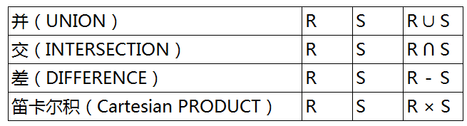
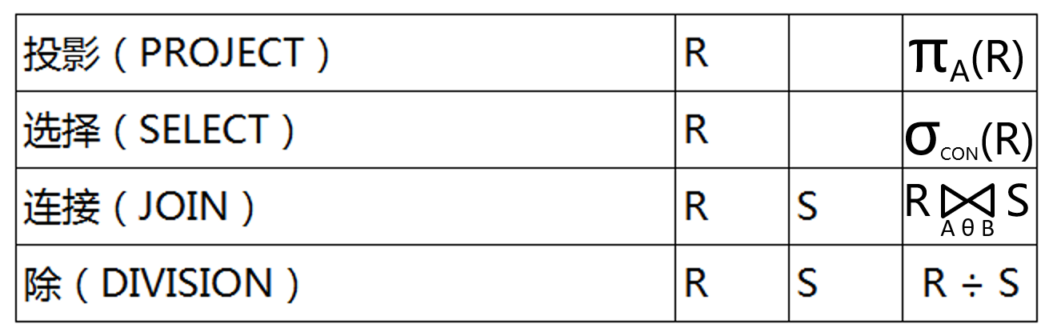
两大类关系代数操作
关系
代数
（1）集合操作
并
差
积
交
（2）纯关系操作
选择
投影
等值
连接
自然
连接
除
Θ连接
Notes:
就是除没有sql语句
除用not exist操作——作业26：

Slide 39
增-删-改 操作

Slide 40
利用SQL语言进行增-删-改
SQL-DML既能单一记录操作，也能对记录集合进行批量更新操作。批量操作需要利用子查询来实现对指定的一些记录进行操作
记录新增INSERT：新增一个后一些记录到数据库的Table中
记录更新UPDATE：对某个或某些记录的中（某些）属性值进行重新设定
记录删除DELETE：删除某个或某些记录

Slide 41
利用SQL语言进行增-删-改
记录新增INSERT
两种命令形式：
单一记录新增命令（插入一条指定的记录）
INSERT INTO 表名 [(列名 [,列名]…]
VALUES (值 [,值],…);
批量数据新增命令（插入子查询结果中的若干条记录）
INSERT INTO 表名 [(列名 [,列名]…]
子查询;
注意：当新增记录时，DBMS会检查用户定义的完整性约束条件等，如果不符合，将不会执行新增操作。

Slide 42
利用SQL语言进行增-删-改
记录新增INSERT示例
统计出的每门课程的选课人数、平均成绩、最高成绩和最低成绩，将这些中间结果存储成表（新建Table：SC2020(Cno, Students, Avg, Max, Min)）。
INSERT INTO SC2020
SELECTCno,Count(*),Avg(Grade),Max(Grade),Min(Grade)
FROM SC
GROUP BY Cno;

Slide 43
利用SQL语言进行增-删-改
记录删除DELETE
删除满足指定条件的记录
DELETE FROM 表名
[ WHERE 条件表达式 ] ;
示例：删除SC表中的所有记录。
DELETE FROM SC;
示例：删除学号“S012011892”同学的选课记录。
DELETE FROM SC WHERE Sno=“S012011892”;
练习：删除计算机系同学的选课信息。

Slide 44

利用SQL语言进行增-删-改
记录更新UPDATE
用指定要求的值更新指定表中满足指定条件的记录的指定列的值
UPDATE 表名
SET 列名 = 表达式 | (子查询) [[, 列名=表达式]…]
[ WHERE 条件表达式 ] ;
示例：将所有同学的成绩上调6%。
UPDATE SC SET Grade =Grade *1.06;
示例：将段楠同学C01课程的成绩设置为该门课程的平均成绩。
UPDATE SC SET Grade=(SELECT Avg(Grade) FROM SC WHERE Cno="C01" )
WHERE Sno=(SELECT Sno FROM Student WHERE Sname="段楠") and Cno="C01";
Notes:
但是成绩可能有定义0-100

Slide 45
利用SQL语言进行修正与撤销数据库
修正数据库
修正数据库的定义，主要是修正表的定义。
修正基本表的定义：
ALTER TABLE 表名
[ ADD {列名 数据类型,…} ]
[ DROP {列名 数据类型,…} ]
[ MODIFY {列名 数据类型,…}] ;
增加新列
删除原有列
{修改列定义
示例：在基本表Student原有的基础上增加两列（家庭地址Asddr和身份证PID）。
ALTER TABLE Student ADD Saddr Char(50),PID char(18);

Slide 46
利用SQL语言进行修正与撤销数据库
修正数据库
修正数据库的定义，主要是修正表的定义。
修正基本表的定义：
ALTER TABLE 表名
[ ADD {列名 数据类型,…} ]
[ DROP {列名 数据类型,…} ]
[ MODIFY {列名 数据类型,…}] ;
增加新列
删除原有列
{修改列定义
示例：删除基本表Student新增的两列（家庭地址Asddr和身份证PID）。
ALTER TABLE Student DROP Saddr, PID;

Slide 47
利用SQL语言进行修正与撤销数据库
修正数据库
修正数据库的定义，主要是修正表的定义。
修正基本表的定义：
ALTER TABLE 表名
[ ADD {列名 数据类型,…} ]
[ DROP {列名 数据类型,…} ]
[ MODIFY {列名 数据类型,…}] ;
增加新列
删除原有列
{修改列定义
示例：将基本表Student原有的名字列的字符长度再增加6个字符。
ALTER TABLE Student MODIFY Sname char(16);

Slide 48
利用SQL语言进行修正与撤销数据库
撤销基本表
DROP TABLE表名
撤销数据库
DROP DATABASE 数据库名
指定当前数据库
USE 数据库名
有些DBMS提供了操作多个数据库的能力
关闭当前数据库
Close 数据库名

Slide 49
SQL小结
SELECT语法
基础查询
检索条件与运算符
DDL
DML
DCL
SQLite
聚合函数
语句类型
分组
ACESS
聚合与排序
排序
MYSQL
RDB
DBMS
SQL
SQL入门
视图
SQL Server
复杂查询
不相关子查询
ORACLE
SELECT语句
相关子查询
等值连接
SELECT columnlist（实际的列，计算列，聚合函数等）
FROM tablelist（基本表，虚拟视图，JOIN 关联等）
WHERE condition（针对表列的条件：数学运算符和布尔运算符）
GROUP BY columnlist（实际的列等）
HAVING condition （针对分组列的指定条件）
ORDER BY columnlist [ asc | desc ]；
自然连接
联结查询
左外连接
右外连接
全外连接

Slide 50
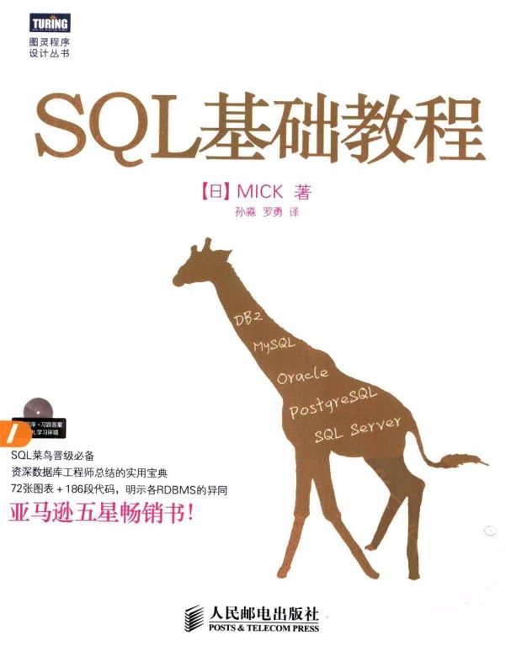

Slide 51
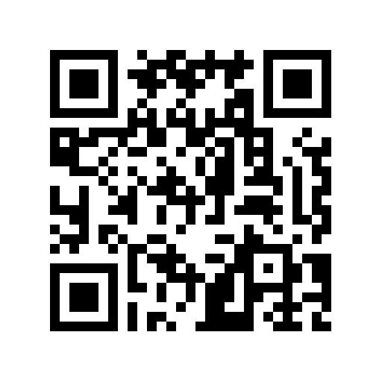

本周有作业，30个查询任务
下次课进入Python部分，请
大家扫码反馈一下基本情况
Q&A

Slide 52
SQL语句训练作业
须使用SQL作业.accdb
作为练习测试数据库！
作业完成要求：提交两个文档
1）文档1（姓名_说明文档.docx）：完成形式类似关系代数表达式作业，要求每个作业项给出文字思路、SQL语句和查询结果部分截图（增删改操作此部分可略）
2）文档2（姓名_SQL作业.accdb）：要求创建的查询对象均按作业序号命名，比如作业01

Slide 53
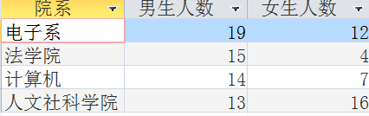
作业01：查询计算机系和电子系年龄大于19的学生姓名、所在院系和年龄信息
作业02：统计学过C01课程的学生人数，输出格式见下图
作业03：查询学号的最后一位是偶数的学生学号、姓名和院系信息
作业04：列出每一门课程的课程名、平均成绩、最高成绩和最低成绩，输出结果按课程名的升序排列
作业05：统计每个院系的男生人数和女生人数，输出格式要求见下图

Slide 54
作业06：统计每一门课程的选课人数：结果按选课人数的多少，从多到少进行排序（包括正在选修的信息）
作业07：找出5人（含）以上成绩优秀（大于等于85分）的课程，统计结果输出：课程号、成绩优秀人数、最高成绩、最低成绩和平均分
作业08：列出优秀（大于等于85分）课程2门（含）以上的学生的学号和优秀课程的课程号以及成绩，结果以每个学生为组按成绩升序排序
作业09：统计各门课程的选修情况，输出课程号、课程名、选修人数、最高分、平均分和最低分（不包括正在选修的学生）
作业10：求每一位选课学生成绩最高的课程信息，输出学号、姓名、课程号、课程名和成绩5项信息（需考虑最高成绩并列的情况）

Slide 55
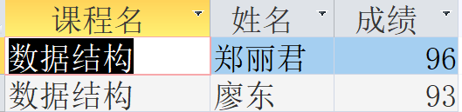
作业11：找出所有成绩都在85分（含）以上的学生的学号和成绩
作业12：找出没人选修的课程信息（课程号和课程名）
作业13：找出没有选修“体育”课的学生信息（学号、姓名和院系）
作业14：找出没有通过“体育”课的学生的学号和姓名（注意通过的语义）
作业15：按“数据结构”课成绩由高到低的顺序显示选修了该课程的学生信息，输出三列：课程名、学生姓名和成绩

Slide 56
作业16：找出没有选课记录的同学信息（学号和姓名）
作业17：找出既学过“体育”，又学过”普通物理”的学生的学号和姓名
作业18：找出杨柳青同学成绩最高的课程信息（输出3列：姓名、课程名和成绩）
作业19：找出与“组合数学”学分相同的课程信息（课号，课名和学分）
作业20：统计正在选修“数据结构”的学生人数
作业21：查询与张星星在同一个系学习的学生姓名和所在院系，输出结果不包含张星星本人，且按学号升序排序
作业22：查询电子系选修了“组合数学”的学生信息，要求列出学生的学号、姓名和成绩。

Slide 57
作业23：查询当前有哪些课程被同学选修，输出这些课程的课号、课名、学分以及选课人数
作业24：统计学号为S012011895的学生目前已通过的课程门数及获得的学分。要求输出3列信息：学生学号、通过课程数、获得学分
作业25：找出所有课程成绩都大于99分的学生姓名
作业26：列出至少学过冯刚同学学过的所有课程的同学的学号和姓名
作业27：将选修“体育”课程的成绩不达标的学生统一加5分分值
作业28：删除没人选的课程记录
作业29：将选修“组合数学”课程的全体学生的成绩加5分
作业30：将选课人数最少的课程的学分降低1分

Slide 58
汇总函数
算术函数
字符串函数
日期函数
COUNT(列名)
求某列的行数，COUNT(*)
SUM(列名)
对某数值列求和
AVG(列名)
对某数值列求平均值
MAX(列名)
对某列数据的最大值
MIN(列名)
对某列数据的最小值

Slide 59
汇总函数
算术函数
字符串函数
日期函数
四舍五入
ROUND(数值，保留小数的位数)
求绝对值
ABS(数值)
求余数
MOD(被除数, 除数)

Slide 60
汇总函数
算术函数
字符串函数
日期函数
字符串长度
LENGTH(字符串)
大写转换小写
LOWER(字符串)
小写转换大写
UPPER(字符串)
字符串拼接
CONCAT(字符串1, 字符串2)
字符串替换
REPLACE(字符串, 被替换字符串, 用谁替换)
字符串截取
SUBSTRING(字符串,截取起始位置,截取长度)

Slide 61
汇总函数
算术函数
字符串函数
日期函数
当前日期
CURRENT_DATE
当前时间
CURRENT_TIME
当前日期和时间
CURRENT_TIMESTAMP
获取年月日
YEAR(日期) MONTH(日期) DAY(日期)
获取星期几
DAYNAME(日期)

